Slide 1
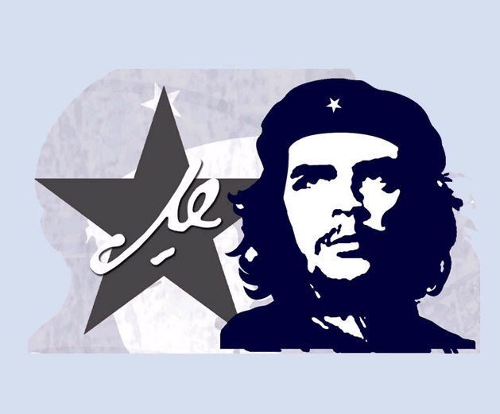
Che Guevara

Slide 2
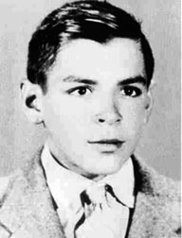
Otroštvo
Njegovo pravo ime je Ernesto Rafael »Che« Guevara de la Serna
Rojen 14 junija 1928 v argentinskem mestu Rosario
Zaradi astme se z družino velikokrat preselijo.
Bil je najboljši učenec na šoli

Slide 3
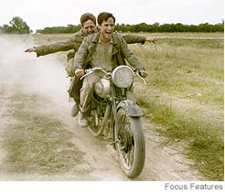
Popotovanje
V puberteti se je Ernesto že začel zanimati za politiko in politične razmere
Spoznal je Alberta Grandsoma
Ernesto 1.protestira
S kolesom prepotuje pol Argentine
Spozna Marxsa in Lenina
Popotovanje po Latinsko Ameriških državah

Slide 4
Spogledovanje z revolucijo
Marca 1953 je že doktor medicine
Dobi vojaški poziv v Bolivijo
Ricardo roco prepriča Ernesta da gre z njim v Gvatamalo
Prvič sliši za Fidel Castra
Arbenzov konec se zgodi predense jim Ernesto želi priključit.

Slide 5
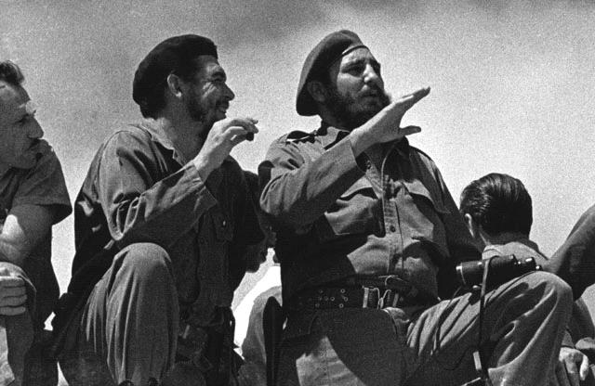
Kubanska revolucija
Spoprijatelitev s Raulom Castrom
Ernesto je povebljen v invazijo proti Batisti
Tam dobi vzdevek CHE(ei ti) s katrim se je potpisoval na vse listine
Decembra 1956 je Che ranjen
31.december Che-jeva najpomembnejša vojaška zmaga
Postane minister za industrijo

Slide 6
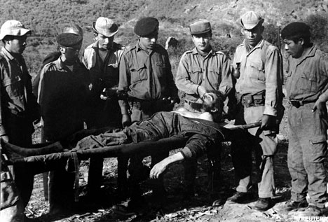
Smrt
Che želi širiti svoje idejo po Ameriki
CIA ga išče a se spretno izmika pastem
Njegova zadje postaja je Igueras kjer ga CIA med spanjem ubije
Ovando ga da sežgati in skrivno pokopati v Valle grande

